Slide 1
התכונות של הפונקציה הקווית
m
הקשר בין השיפוע -
לזווית הנוצרת בין הישר
לכיוון החיובי של ציר ה-
x
לירון דוד

Slide 2
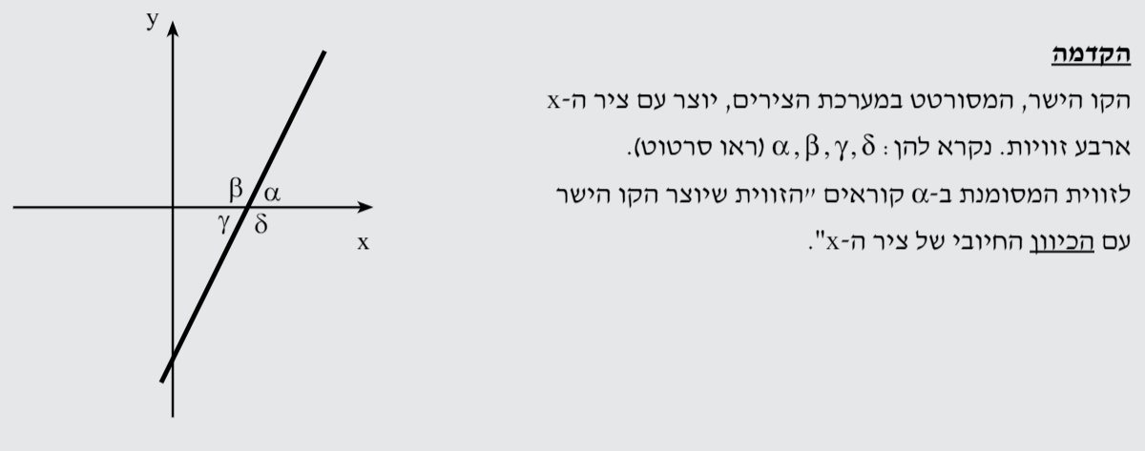

Slide 3
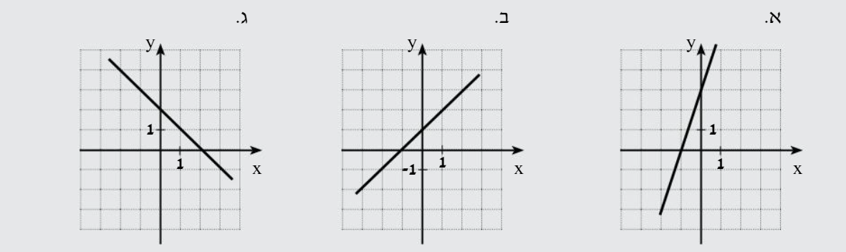
זווית קהה
פונקציה יורדת
זווית חדה
פונקציה עולה
זווית חדה
פונקציה עולה

Slide 4
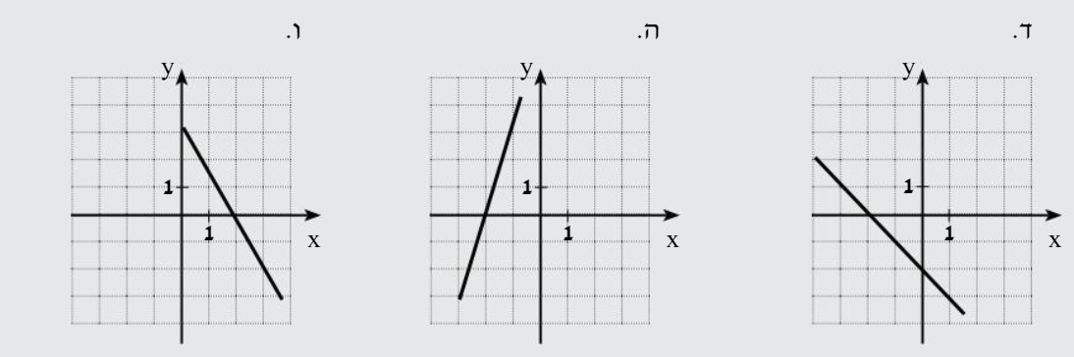
זווית קהה
פונקציה יורדת
זווית חדה
פונקציה עולה
זווית קהה
פונקציה יורדת

Slide 5
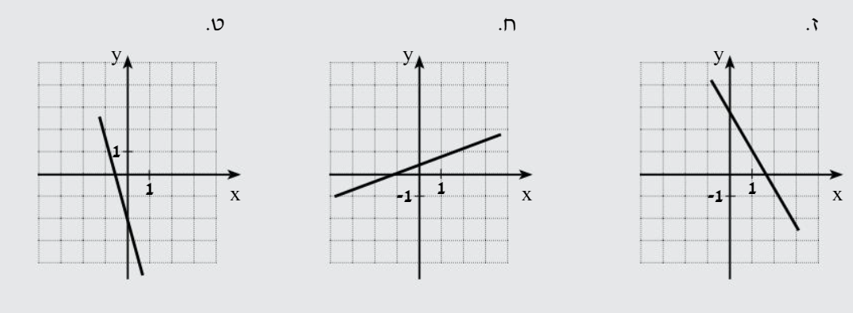
זווית קהה
פונקציה יורדת
זווית חדה
פונקציה עולה
זווית קהה
פונקציה יורדת

Slide 6
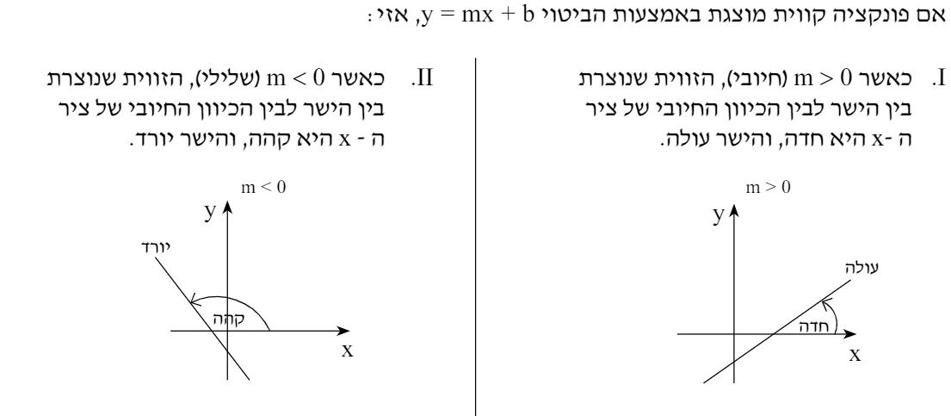

Slide 7
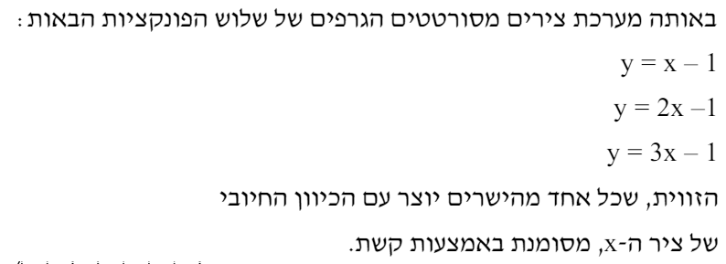
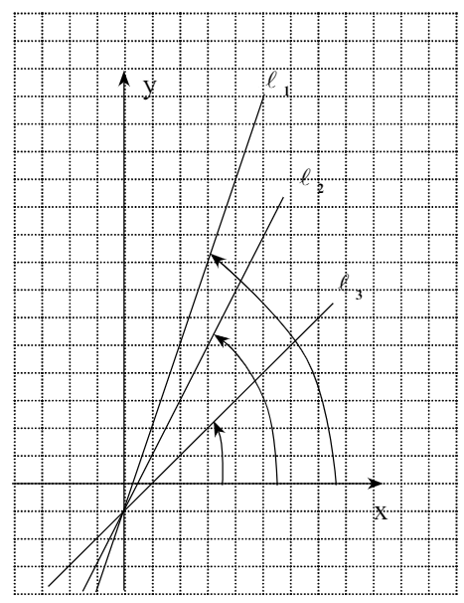
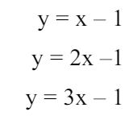
1
2
מתאים לגרף 3
m=1
3
מתאים לגרף 2
m=2
מתאים לגרף 1
m=3
ניתן לראות שככל שהשיפוע גדול יותר
הזווית גדולה יותר.

Slide 8
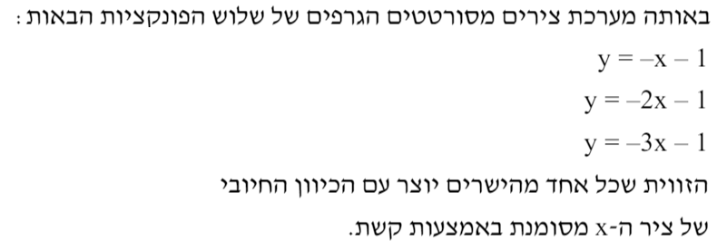
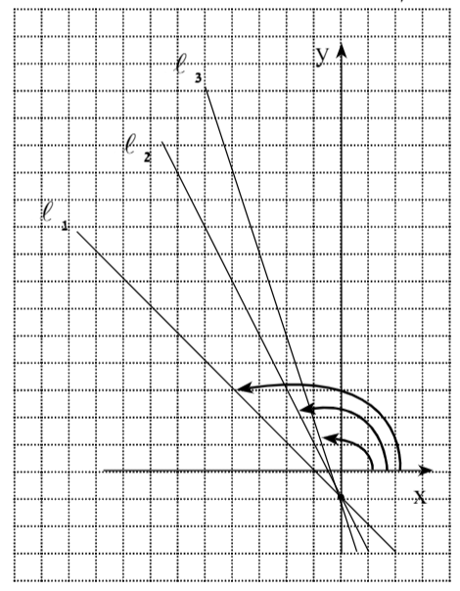
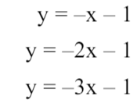
3
2
1
מתאים לגרף 1
m=-1
מתאים לגרף 2
m=-2
מתאים לגרף 3
m=-3
ניתן לראות שככל שהשיפוע גדול יותר
הזווית גדולה יותר.

